Slide 1
ACG Zomercursus Gregoriaans
Abdij Onze Lieve Vrouw van Koningshoeven, 19 augustus 2024
Joost van Gemert
“Eerst de melodieën van Gregorius terugvinden.” Onderbelichte wegbereiders van het Gregoriaans in het 19e-eeuwse Frankrijk.

Slide 2
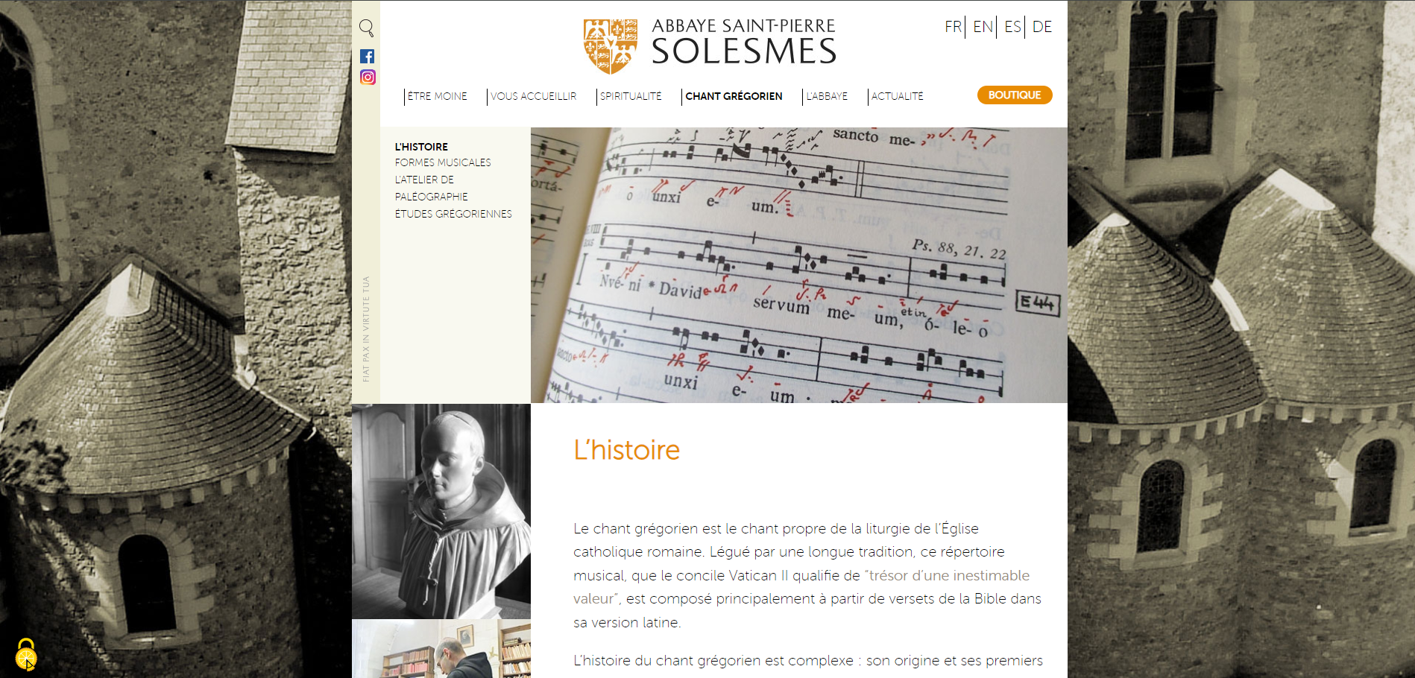

Slide 3
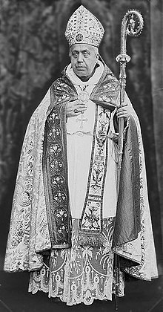
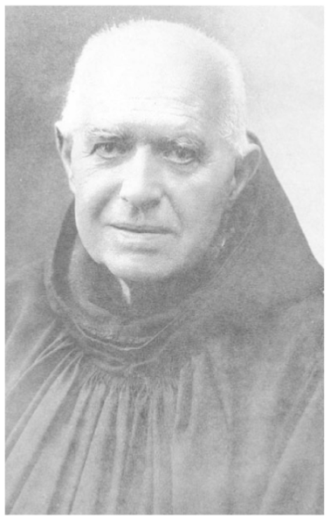
André Mocquereau (1849-1930)
Joseph Pothier
(1865-1923)

Slide 4
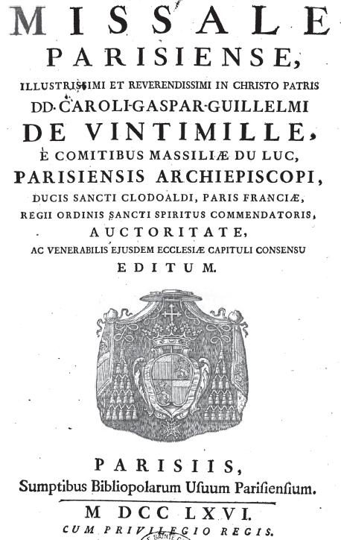
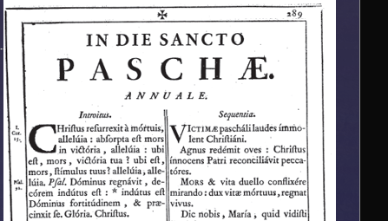
Afwijkende introitustekst (“onze” tekst: Resurrexi et adhuc tecum sum)

Slide 5
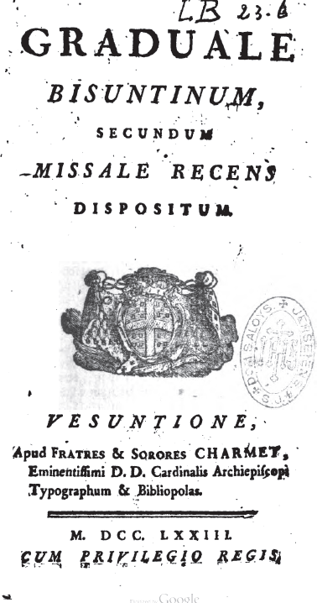
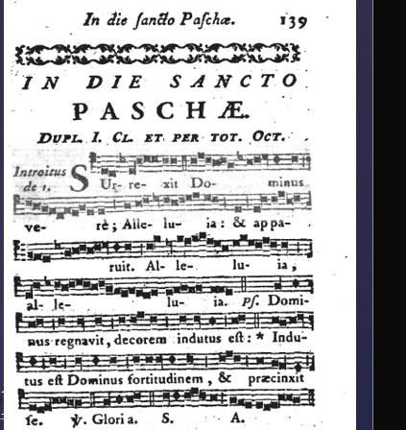
- Afwijkende introitustekst
- Doet enigszins denken aan onze Gaudeamus-melodie

Slide 6
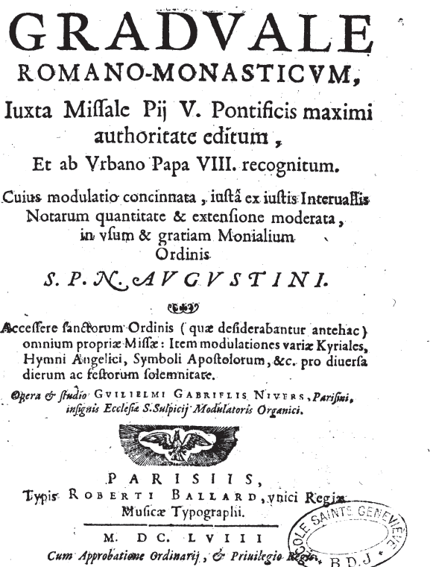
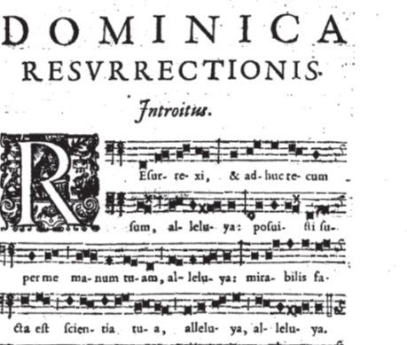
“Onze” introitustekst! Op een zwaar bewerkte (maar bij flarden herkenbare) melodie.

Slide 7
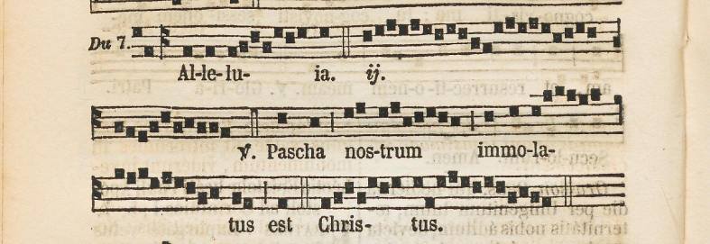
Graduale van Dijon (1863)

Slide 8
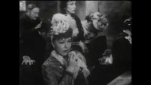
Max Ophüls, Première communion (1952)

Slide 9
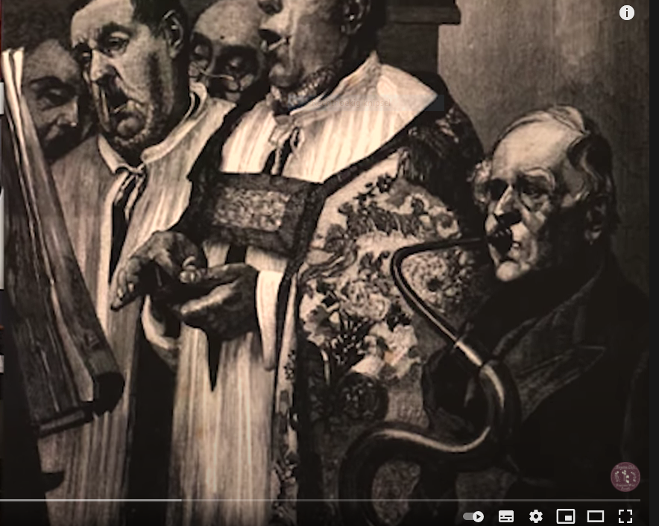
Notes:
https://www.youtube.com/watch?v=t4jQTre1jYs
https://www.youtube.com/watch?v=u3IukR0Urao

Slide 10
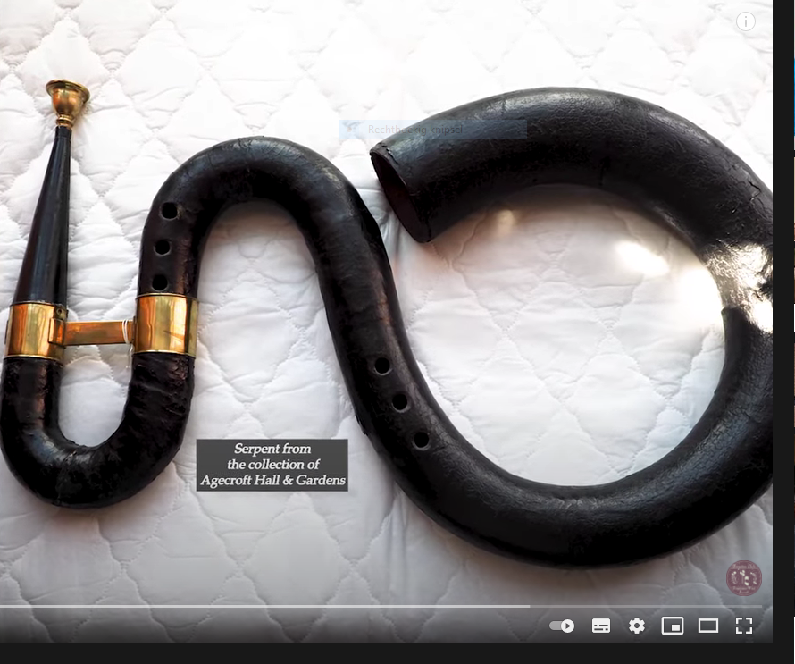

Slide 11
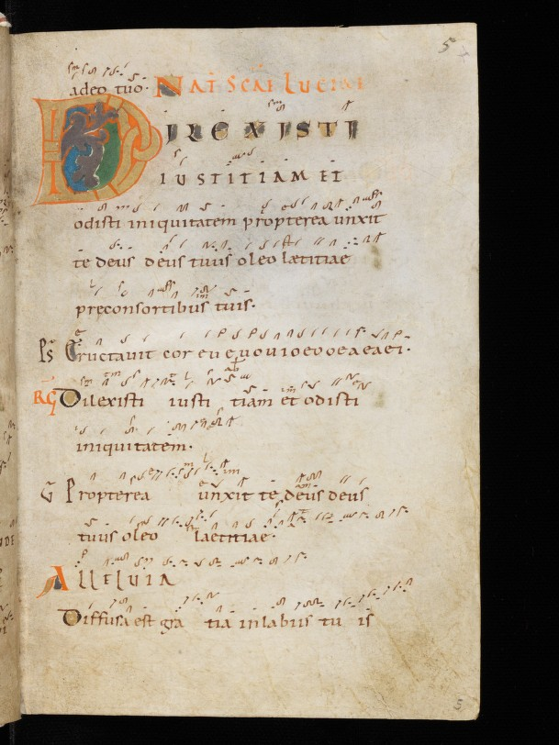
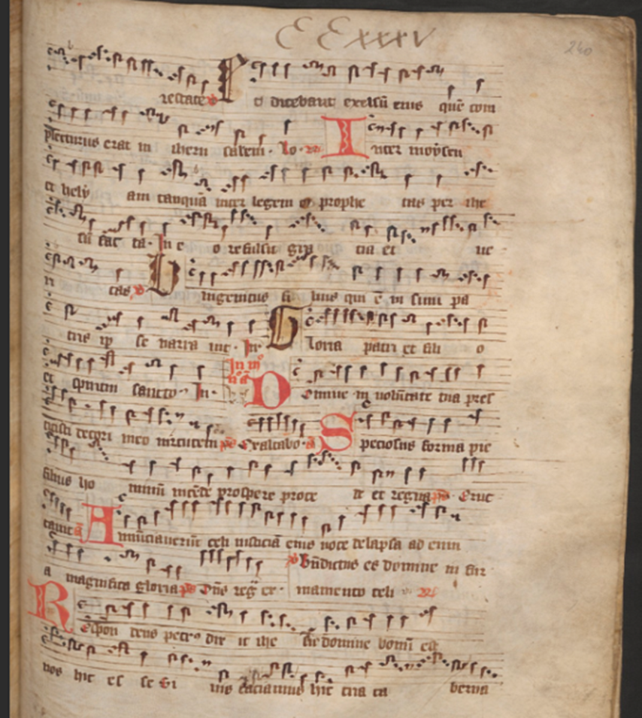

Slide 12
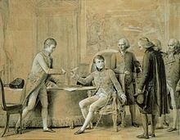
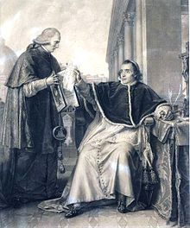
Concordaat tussen Napoleon en Pius VII, 1801

Slide 13
TITRE III.
Du Culte.
XXXIX. Il n'y aura qu'une liturgie et un catéchisme pour toutes les églises catholiques de France.

Slide 14
Graduale romanum, complectens omnes missas omnium dominicarum et festorum duplicium et semiduplicium totius anni, necnon officium nocturnum nativitatis Domini et praecipuas processiones. Cantu reviso juxta manuscripta vetustissima (1852)
Nicolas Cloet, De la restauration du chant liturgique, ou ce qui est à faire pour arriver à posséder le meilleur chant romain possible (1852)
Augustin Gontier, Méthode raisonnée du plain-chant. Le plain-chant considéré dans son rhythme, sa tonalité et ses modes (1859)
Joseph Pothier, Les Mélodies grégoriennes d’après la tradition (1880)

Slide 15
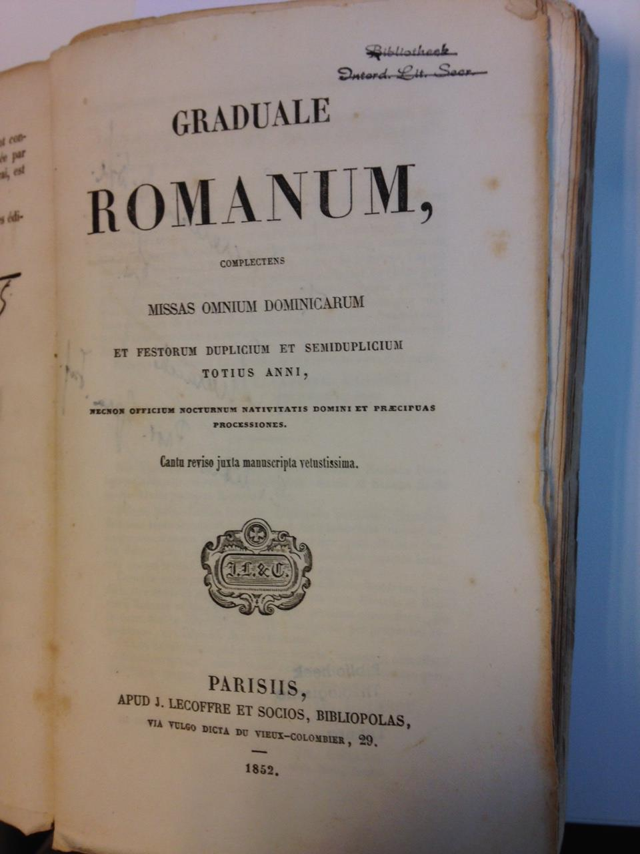
Graduale romanum, complectens omnes missas omnium dominicarum et festorum duplicium et semiduplicium totius anni, necnon officium nocturnum nativitatis Domini et praecipuas processiones. Cantu reviso juxta manuscripta vetustissima (Lecoffre, 1852)
Notes:
Reims-Cambrai

Slide 16
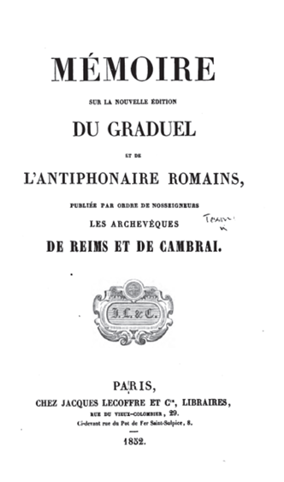

Slide 18
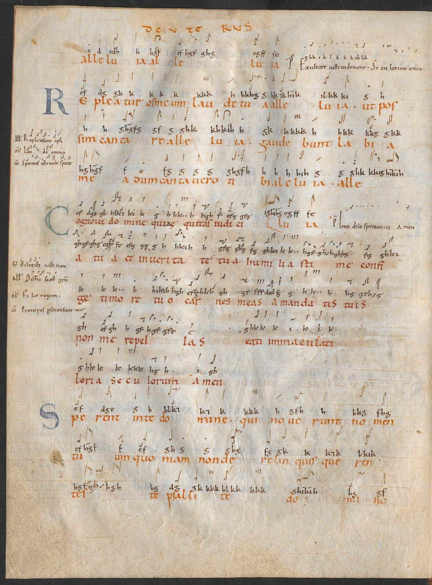
Tonarium van Saint-Bénigne, Dijon (10e-11e eeuw), fol. 025v.
(ontdekt door Jean Louis Félix Danjou in 1847).

Slide 19
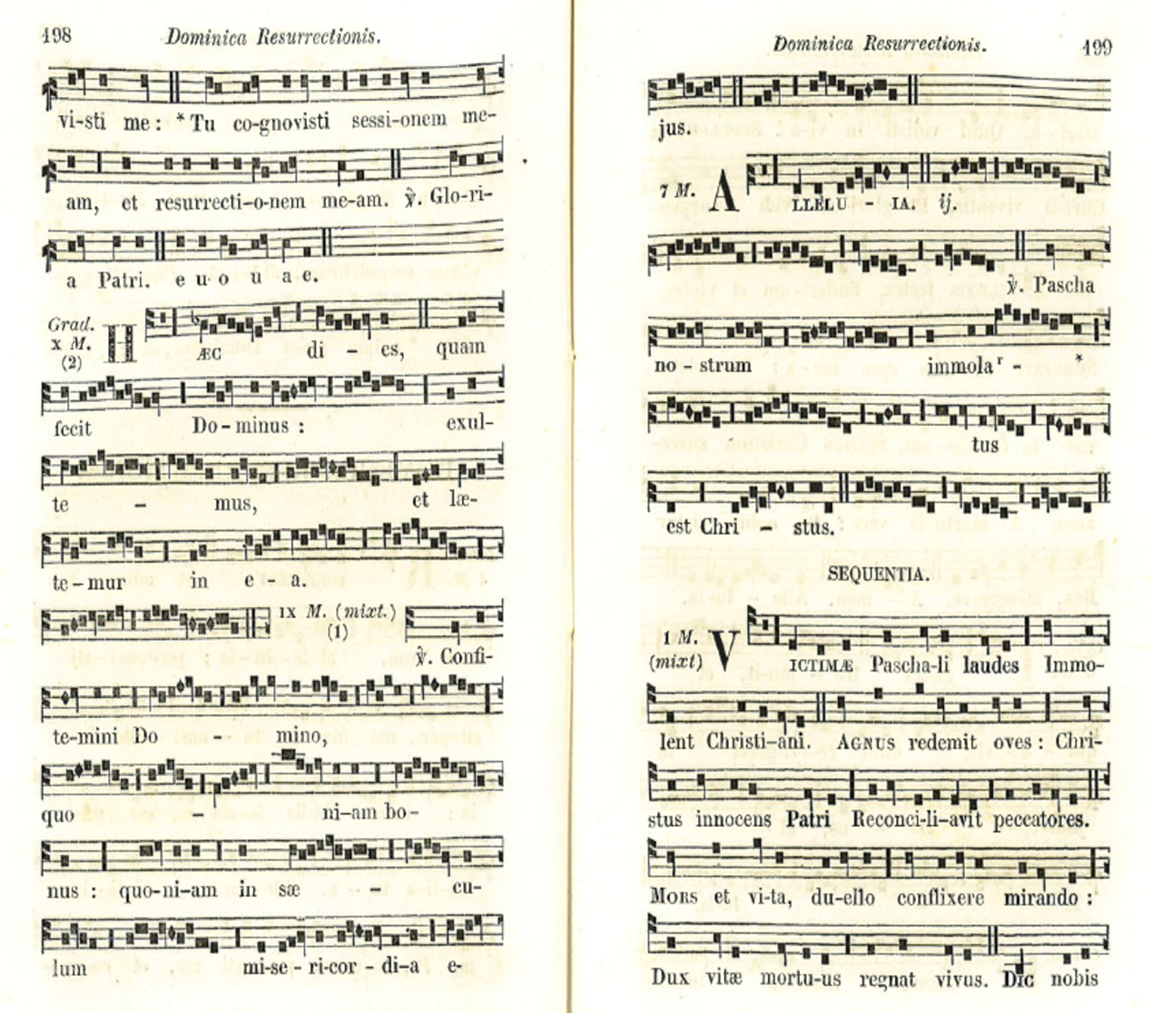
Graduale van Reims-Cambrai (1852)

Slide 20


Slide 21
Graduale romanum (Lecoffre, 1852), Voorwoord:
“Men zal echter wel willen opmerken dat…… deze notenwaarden niets mathematisch hebben……… Om het koor gezamenlijk te laten optrekken is het nodig om een waarde vast te stellen voor de diverse notentypen; maar wij geloven nog steeds dat men, naarmate men er beter in slaagt een ensemble te creëren zonder een rigoureuze maatvoering, het ware ritme dat geschikt is voor het gregoriaans beter benadert.“ Dat ritme, dat moet uiteindelijk worden vastgesteld “selon les circonstances que le goût et l'oreille déterminent”.

Slide 22
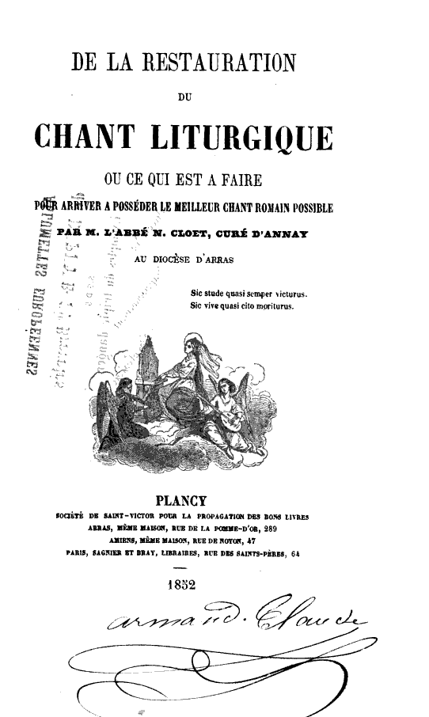

Slide 23
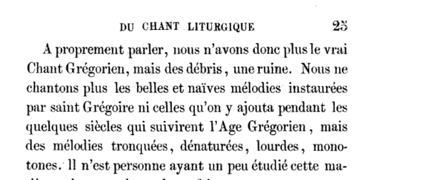
“Het gregoriaans zoals het nu is [d.w.z.: in zijn 17e- en 18e eeuwse gedaante) is zwaar aangetast: we hebben nog slechts de ruïnes.”
Het gregoriaans zoals het nu is (d.w.z.: in zijn 17e en 18e eeuwse Franse gedaante) is zwaar aangetast: we hebben nog slechts de ruïnes.
Het gregoriaans zoals het nu is (d.w.z.: in zijn 17e en 18e eeuwse Franse gedaante) is zwaar aangetast: we hebben nog slechts de ruïnes.

Slide 24
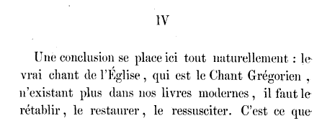
“… het ware gezang van de kerk, het gregoriaans, bestaat niet meer in onze moderne boeken. We moeten het herstellen, het restaureren, het weer tot leven wekken.”

Slide 25
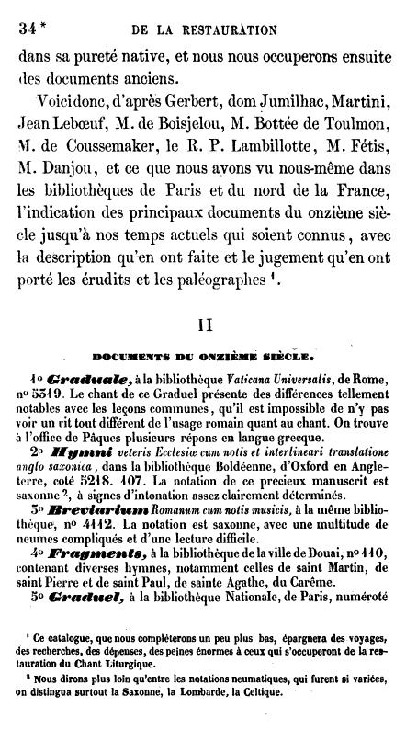
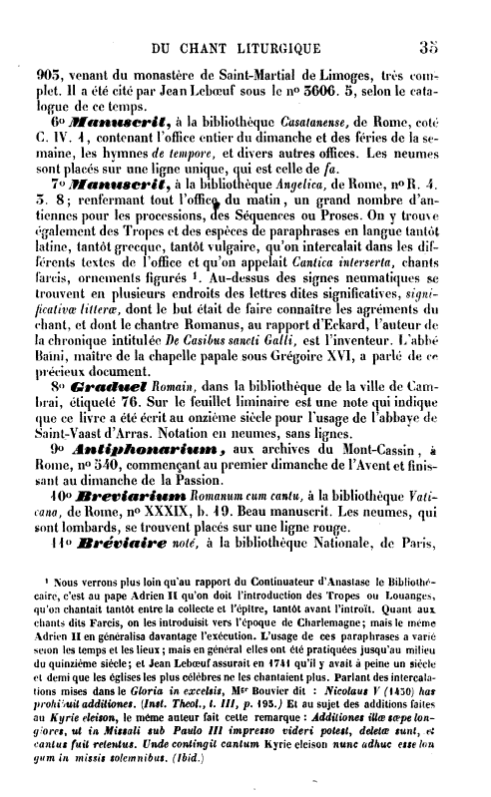

Slide 26
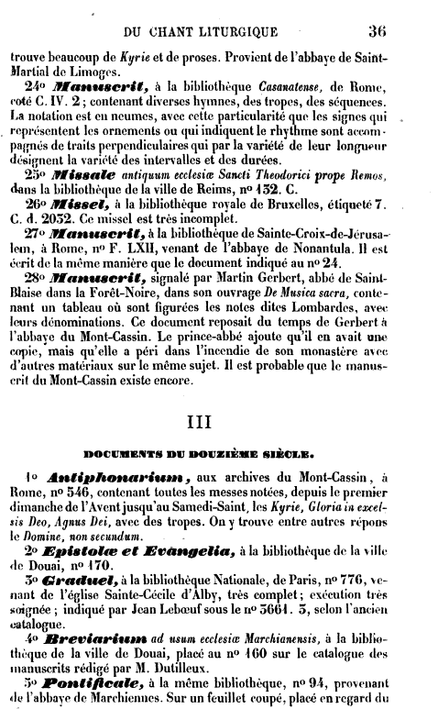
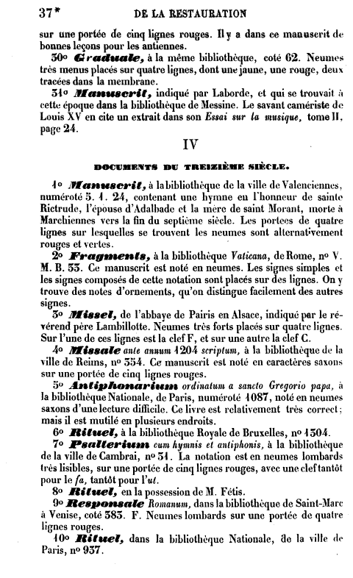

Slide 27
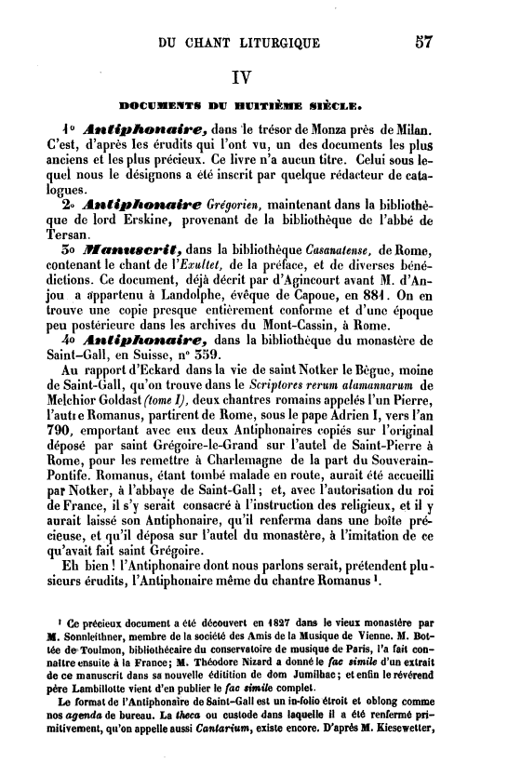
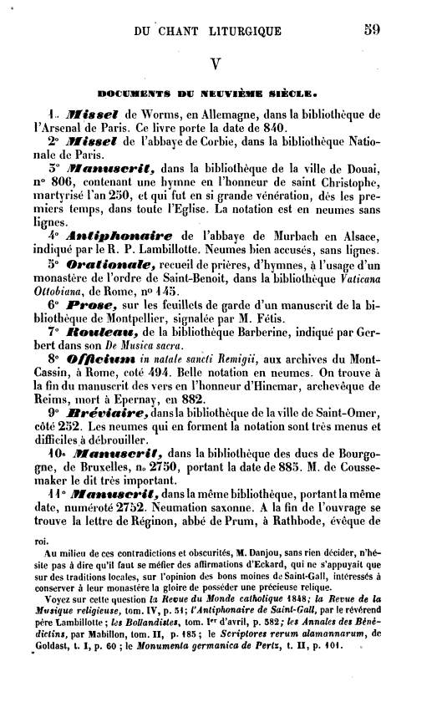

Slide 28
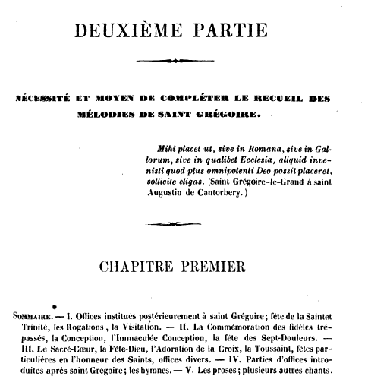
“Over de noodzaak en de methode om de melodieënverzamelng van de heilige Gregorius te completeren.”

Slide 29
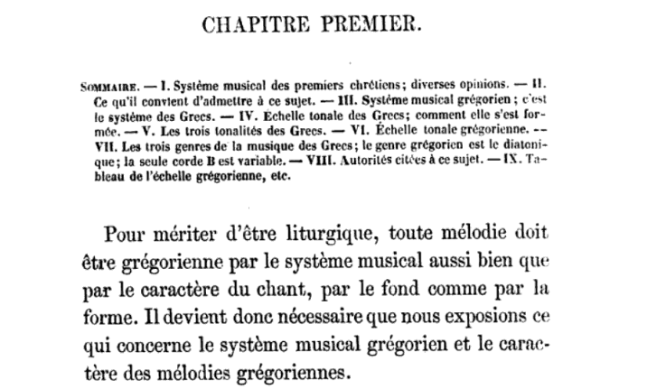
“De gregoriaanse tonaliteit verschilt wezenlijk van de onze.”

Slide 30
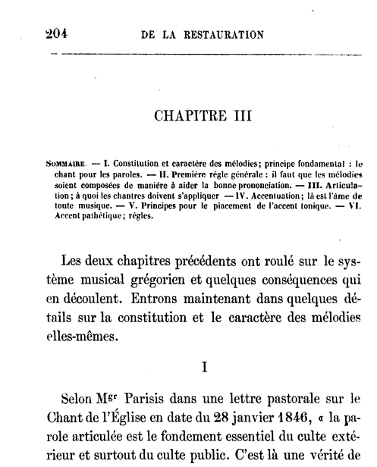
“Het gezang is er voor de tekst, niet andersom.”

Slide 31

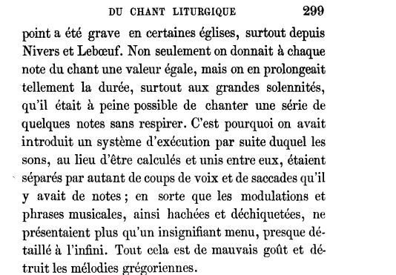
“Men kan zich niet voorstellen hoeveel kwaad die ontzettend saaie praktijk heeft aangericht.”

Slide 32
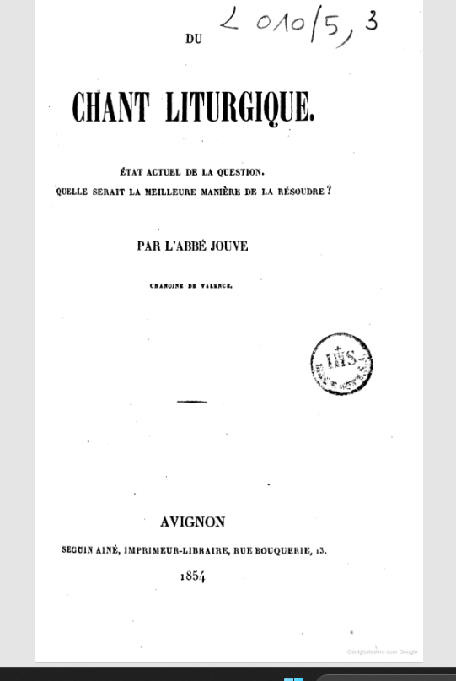
Ideaal volgens Jouve:
Graduale … iuxta ritum sacrosanctae romanae ecclesiae cum cantu, Pauli V. pontificis maximi iussu reformato … ex typographica Medicaea (1614-1615)
Maar: niet in Frankrijk beschikbaar!

Slide 33
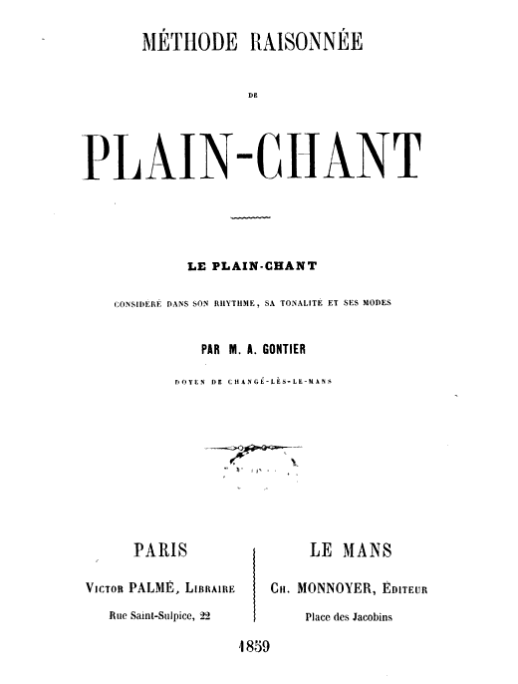

Slide 34
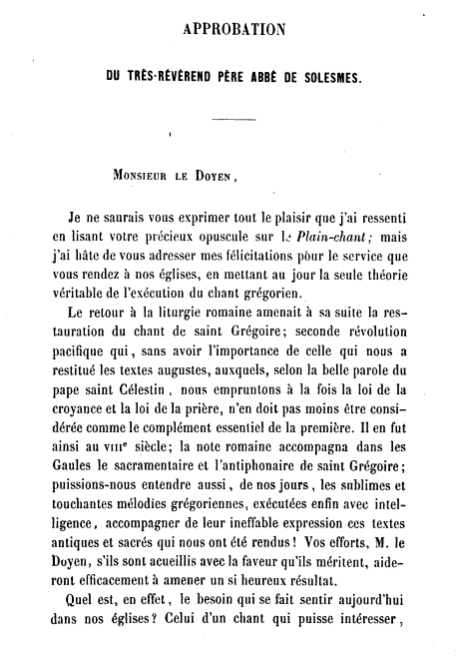

Slide 35
Enfin, la règle qui domine toutes les règles est que, excepté dans la mélodie pure, le chant est une lecture intelligente, bien accentuée, bien prosodiée, bien phrasée; une lecture qui fait comprendre le texte liturgique à celui qui a l'intelligence de la langue ecclésiastique.
Hoe dan ook: de regel die alle regels domineert is deze: behalve in de zuiver melodische gezangen is het gezang een intelligent lezen, met de goede accenten en de goede lettergreepwaarden, en goed gefraseerd; een lezen dat de liturgische tekst begrijpelijk maakt voor wie de kerkelijke taal verstaat.

Slide 36
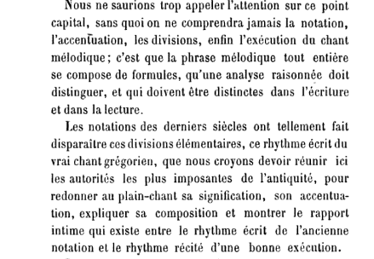
“De notaties van de laatste eeuwen hebben het ware karakter van het Gregoriaans volledig verwaarloosd.”

Slide 37
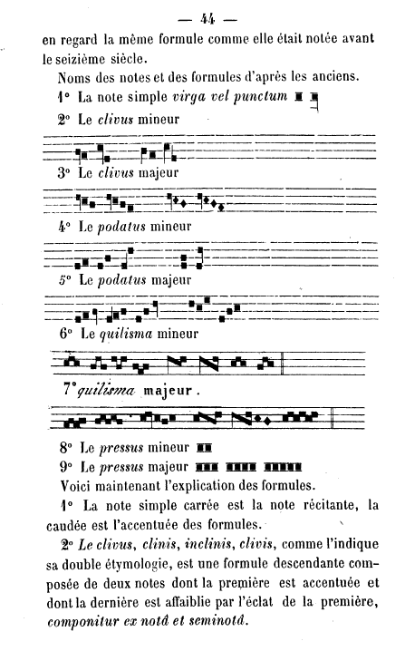
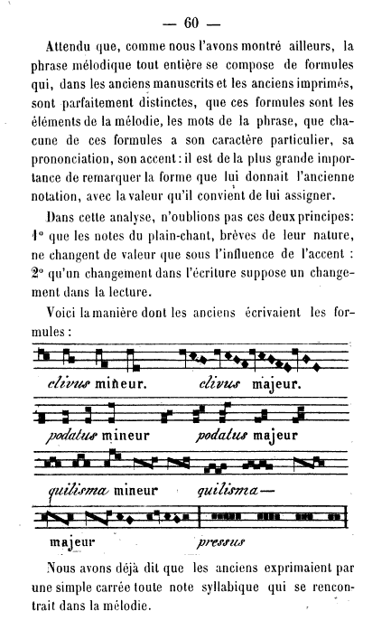

Slide 38
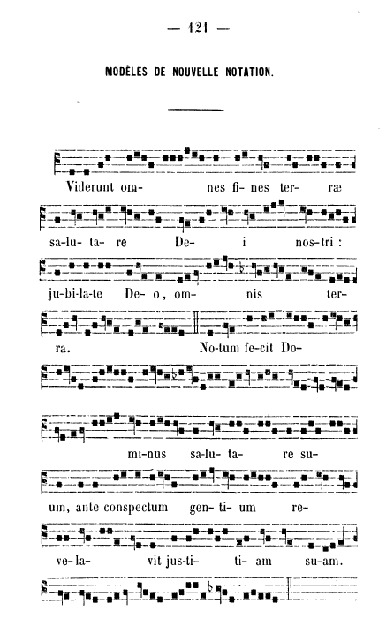
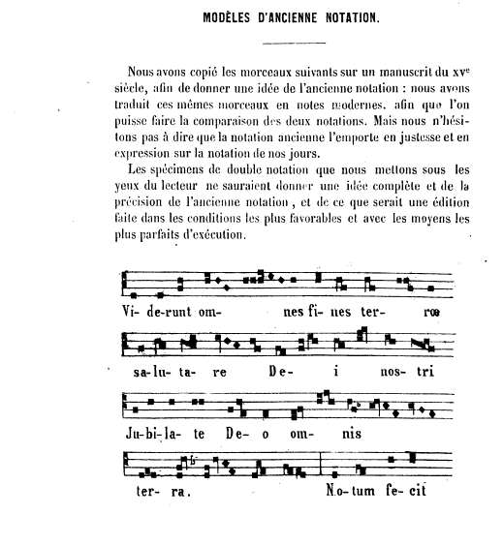

Slide 39
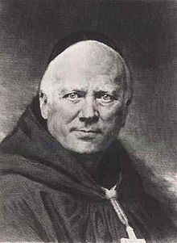

Slide 40
Prosper Guéranger, Institutions liturgiques (1840-1851):
L’on est en droit de croire qu’on possède la phrase grégorienne dans sa pureté…. lorsque les exemplaires de plusieurs églises éloignées s’accordent sur la même leçon.
« Men heeft het recht om aan te nemen dat men de gregoriaanse frase in haar zuiverheid bezit…. wanneer de exemplaren van meerdere ver van elkaar gelegen kerken dezelfde versie laten zien. »

Slide 41
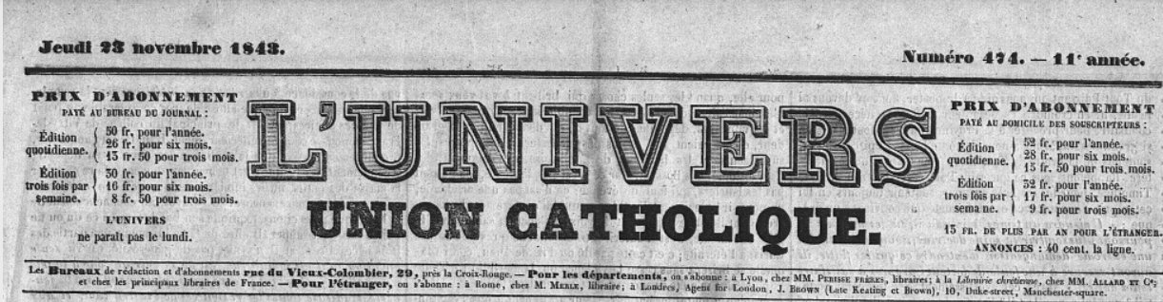
Prosper Guéranger, 1843:
“….wij kunnen de ware aard van het gregoriaans bestuderen in de handschriften waarvan de notatie van vóór de methode van Guido van Arezzo nog niet ontcijferd is.”

Slide 42
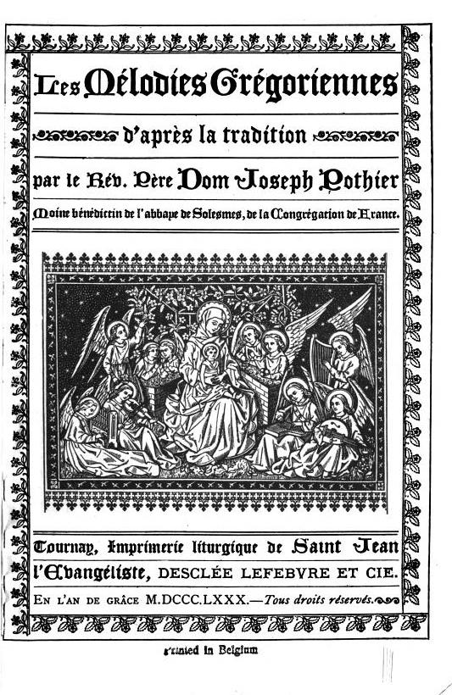
Joseph Pothier
(1835-1923)

Slide 43

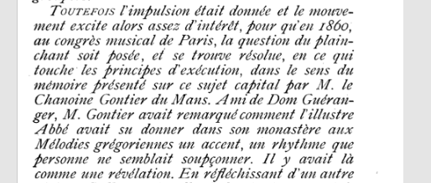
“… de heer Gontier had opgemerkt hoe de beroemde Abt de gregoriaanse melodieën in zijn klooster een accent, een ritme had weten te geven dat niemand zich nog had kunnen voorstellen.”

Slide 44
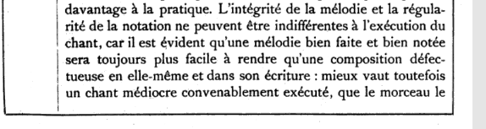
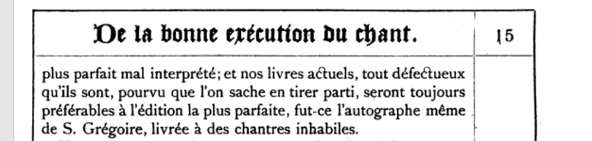
“... onze huidige boeken zullen (hoe gebrekkig ze ook zijn)…… altijd te verkiezen zijn boven de meest volmaakte editie, zelfs de autograaf van Sint Gregorius, in de handen van onbekwame zangers.”

Slide 45
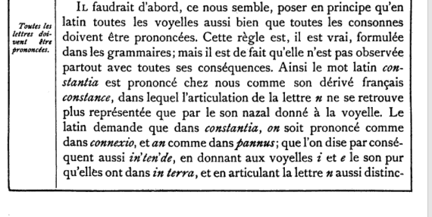
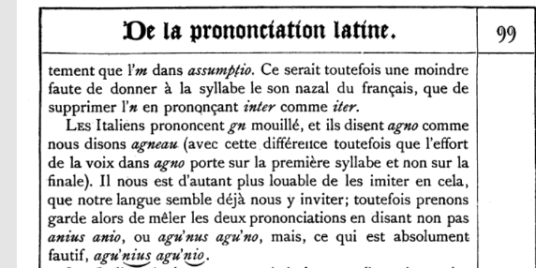
Syllabische waarde
Italiaanse uitspraak

Slide 46

Woordaccent

Slide 47


“Accent oratoire”, hetzij “logique”, hetzij “pathétique”.

Slide 48



Slide 49

Afronden van melodische frases

Slide 50

Ademhalen

Slide 51

De neumen: daling, stijging, stabilisatie, maar: geen vaste toonhoogten, geen tijdsduren, geen sterke/zachte noten.
(Op basis van: C.E.H. de Coussemaker, Histoire de l’harmonie au moyen âge (1852).

Slide 52

Versieringen (neumes d’ornement)

Slide 53

Litterae significativae

Slide 54



Slide 55


De notatie kan niet alles uitdrukken! Men moet niet in de neumen zoeken wat daar niet gevonden kan worden.

Slide 56
Dank voor uw aandacht! joostvangemert@live.nl

